Slide 1
POVIJEST ZAGREBA

Slide 2
DUBRAVA
Dubrava se nalazi na krajnjem istočnom dijelu grada.
Prema propisu stanovništva iz 2001.godine u Donjoj Dubravi živi 35,944 stanovnika.

Slide 3
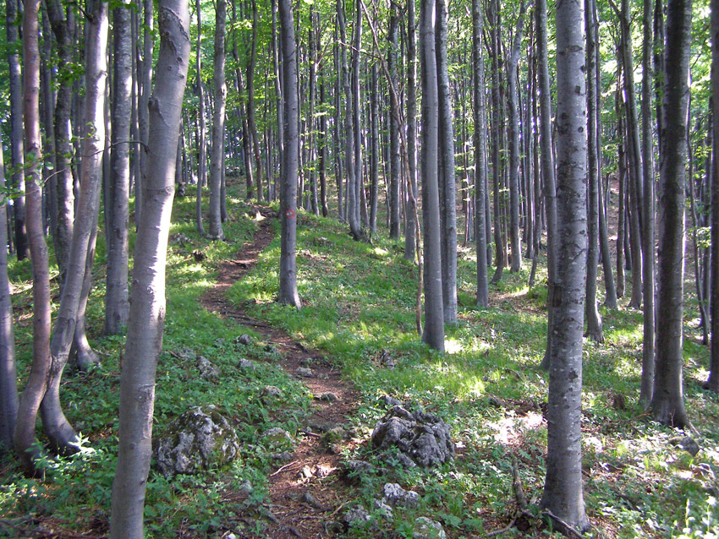
Pionirac

Slide 4
Trg Bana Josipa Jelačića
Kada je kip 1866. prvi put postavljen na trg, gledao je prema sjeveru, prema Mađarskoj. 1947. godine kip je bio uklonjen, a 1990. je ceremonijalno vraćen trg. Od 1947. do 1990. trg je nosio ime Trg republike.
Trg se nije oduvijek nalazio u krugu grada, već je bio prazna poljana ispod zidina Gradeca i Kaptola, na kojoj su obitavali došljaci kojima je pristup gradu bio zabranjen.

Slide 5
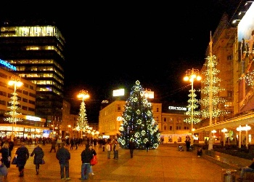

Slide 6
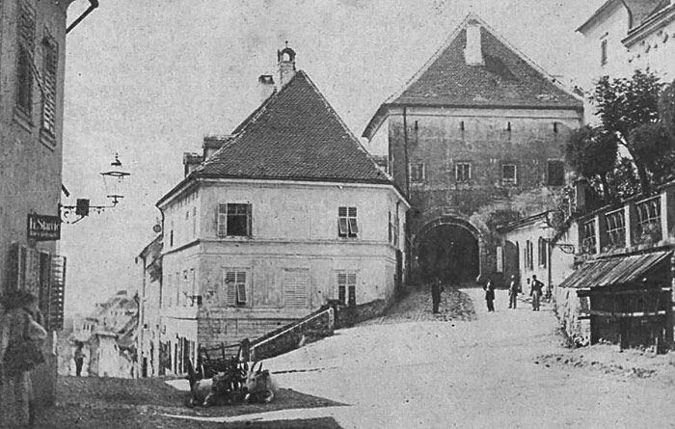
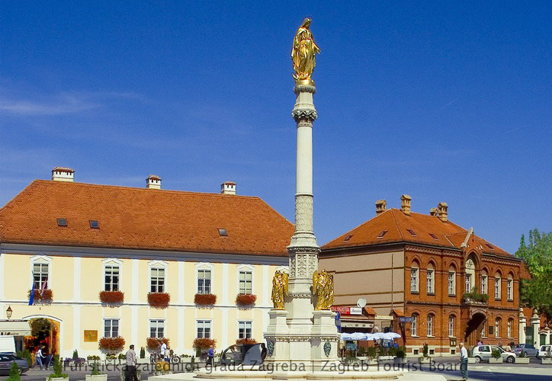
Gradec
Kaptol

Slide 7
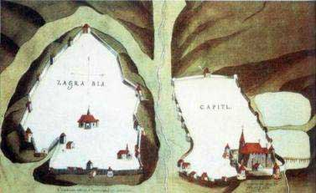

Slide 8
Maksimir
Maksimir je gradska četvrt Grada Zagreba u kojoj se nalaze istoimena park-šuma. U Maksimiru živi preko 50.000 stanovnika. Općina Maksimir (prije 31. prosinca 1990.) obuhvaćala je područje omeđeno granicom koja teče od Maksimirske ceste u pravcu sjevera potokom Štefanovcem do Miroševečine i dalje starom granicom prema općini Dubrava

Slide 9
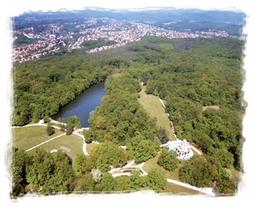

Slide 10
HVALA NA PAŽNJI !!!
Izradio: Luka Babić

